Slide 1

第五节
初识语音识别
主讲人：王志军

Slide 2

1、课前回顾
2、了解智能语音识别技术
3、字符串模糊查询
4、项目实践

Slide 3


课前回顾
什么是海龟
海龟可以做什么
海龟怎么变成熊猫
海龟怎么运动
怎么画圆
怎么更改画笔的颜色和大小

Slide 4
1、课前回顾
2、了解智能语音识别技术
3、字符串模糊查询
4、项目实践

Slide 5
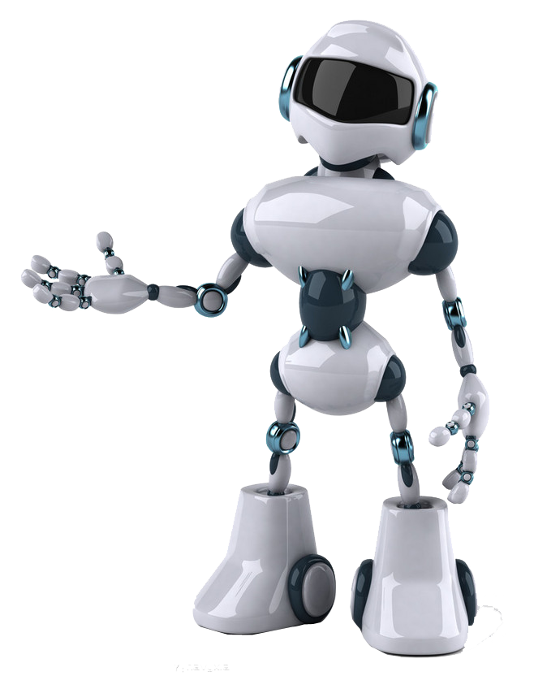
了解智能语音识别技术
语音识别技术就是让机器通过识别和理解过程，把语音信号转变为相应的文本或命令的技术.
语音识别的技术原理是模式识别，其一般过程可以总结为：预处理---特征提取---基于语音模型库下的模式匹配---基于语言模型库下的语言处理---完成识别

Slide 6
了解智能语音识别技术
语音工具库引入
import VoiceAi
录制语音
VoiceAi.rec()
识别语音
text=VoiceAi.listen()

Slide 7
了解智能语音识别技术
案例
例1：
while True:
VoiceAi.rec()
text=VoiceAi.listen()
print(text)
什么是编程？
为什么要使用死循环？

Slide 8
1、课前回顾
2、了解智能语音识别技术
3、字符串模糊查询
4、项目实践

Slide 9
字符串模糊查询
访问字符串
例2：
text = 'Hello World!'
print ("下标为0的字符是：", text[0])
print ("下标1到下标5之间", text[1:5])

Slide 10
字符串模糊查询
字符串模糊查询
语法：index=text.find(str）
从text找到str则返回其下标，否则返回-1
例3：
text = 'Hello World!'
index=text.find('o')
index的值是4，想想为什么是4？

Slide 11
1、课前回顾
2、了解智能语音识别技术
3、字符串模糊查询
4、项目实践

Slide 12
项目实践
**需求**
对着计算机说你的名字
计算机判断你是否说了名字
如果说了名字就在控制台打印“主人，你的名字太棒了”，同时停止程序；如果没有说名字，在控制台打印“主人，我没有听到你的名字，请重新说一下吧！”

Slide 13
项目实践
项目流程
想要做什么？
需要什么？
需要的东西怎么引入？
引入后怎么使用？

Slide 14
总结
了解智能语音识别技术
字符串模糊查询
项目实践

Slide 15


